Slide 1
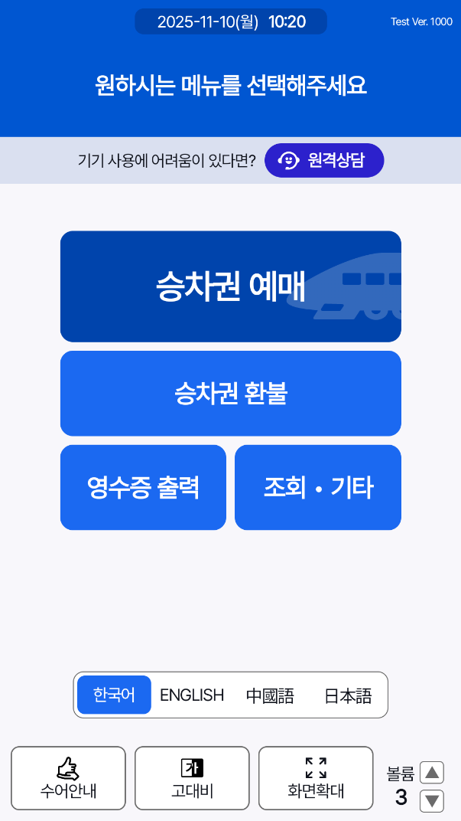
기본 예매
1 / 12
승차권 예매를 시작하세요
1
메인 화면에서 “승차권 예매”를 누르세요.
도움이 필요하면 화면 위쪽의 원격상담을 이용할 수 있습니다.
Notes:
[Sources]
- 사용자 제공 자료: 2. ATIM_사용자 메뉴얼_V1.4(1).pptx, 원본 슬라이드 6

Slide 2
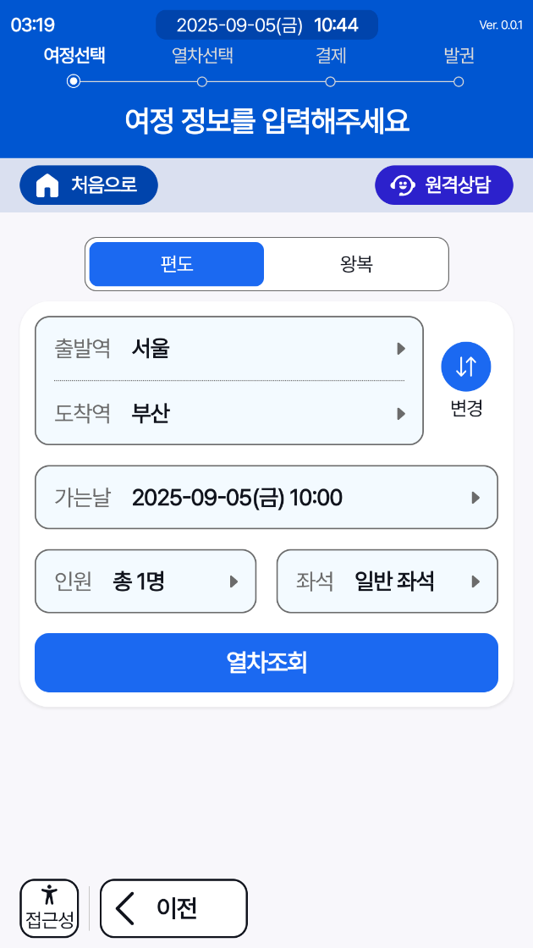
기본 예매
2 / 12
여정 정보를 입력하세요
2
편도·왕복과 출발역, 도착역을 확인하세요.
역을 반대로 선택했다면 오른쪽의 “변경” 버튼을 누르세요.
Notes:
[Sources]
- 사용자 제공 자료: 2. ATIM_사용자 메뉴얼_V1.4(1).pptx, 원본 슬라이드 11

Slide 3
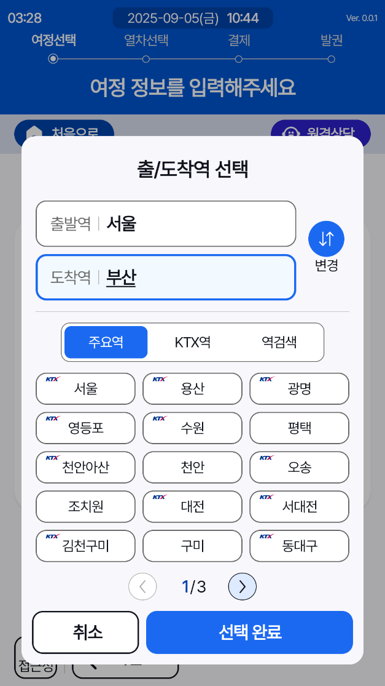
기본 예매
3 / 12
출발역과 도착역을 고르세요
3
주요역에서 선택하거나 역 이름을 검색하세요.
마지막에 “선택 완료”를 눌러야 선택한 역이 적용됩니다.
Notes:
[Sources]
- 사용자 제공 자료: 2. ATIM_사용자 메뉴얼_V1.4(1).pptx, 원본 슬라이드 12

Slide 4
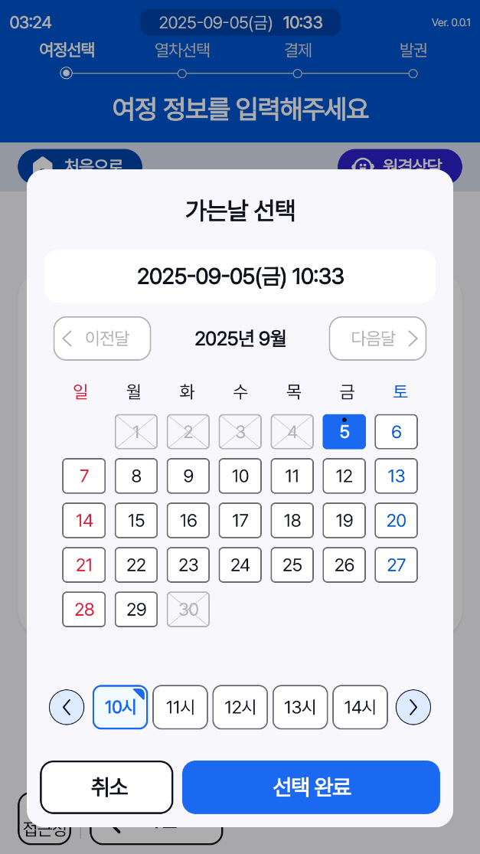
기본 예매
4 / 12
가는 날과 시간을 고르세요
4
날짜를 누르고 원하는 출발 시간을 선택하세요.
정확한 열차가 없다면 출발 시간을 조금 앞당겨 검색하세요.
Notes:
[Sources]
- 사용자 제공 자료: 2. ATIM_사용자 메뉴얼_V1.4(1).pptx, 원본 슬라이드 13

Slide 5
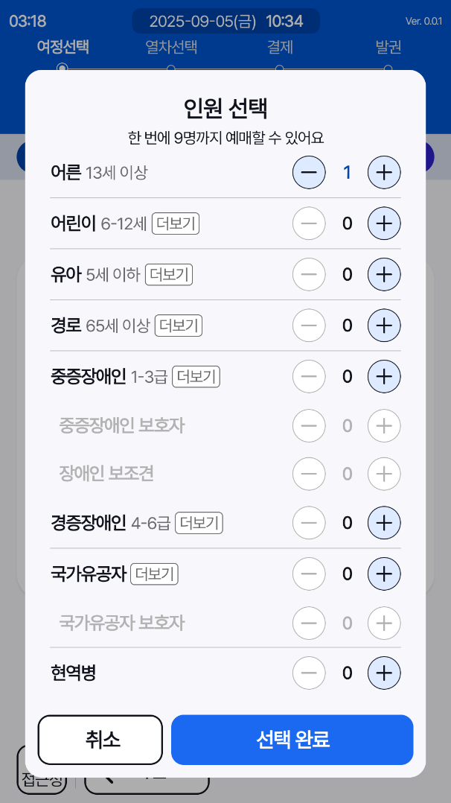
기본 예매
5 / 12
인원을 선택하세요
5
어른·어린이·경로·장애인 등 해당 인원을 선택하세요.
할인 대상자는 반드시 해당 항목을 선택해야 인증 화면이 나옵니다.
Notes:
[Sources]
- 사용자 제공 자료: 2. ATIM_사용자 메뉴얼_V1.4(1).pptx, 원본 슬라이드 14

Slide 6
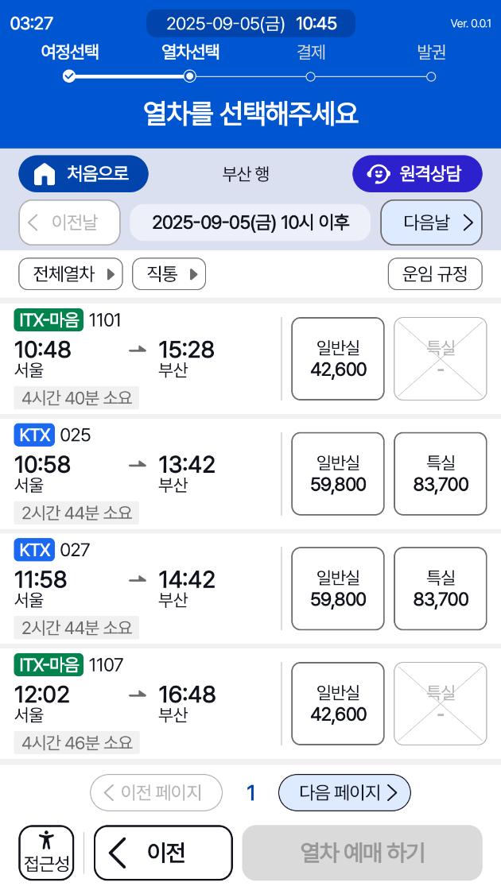
기본 예매
6 / 12
이용할 열차를 선택하세요
6
시간과 운임을 확인하고 원하는 좌석을 누르세요.
매진이면 다른 시간의 열차 또는 다음 페이지를 확인하세요.
Notes:
[Sources]
- 사용자 제공 자료: 2. ATIM_사용자 메뉴얼_V1.4(1).pptx, 원본 슬라이드 16

Slide 7
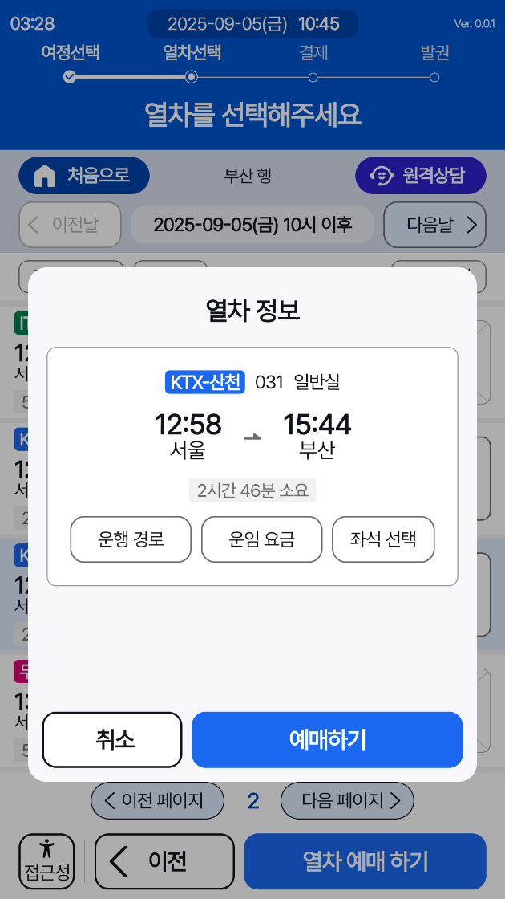
기본 예매
7 / 12
열차 정보를 확인하세요
출발·도착 시각을 확인한 뒤 “예매하기”를 누르세요.
7
알아두세요
좌석을 직접 고르려면 “좌석 선택”을 먼저 누르세요.
Notes:
[Sources]
- 사용자 제공 자료: 2. ATIM_사용자 메뉴얼_V1.4(1).pptx, 원본 슬라이드 29

Slide 8
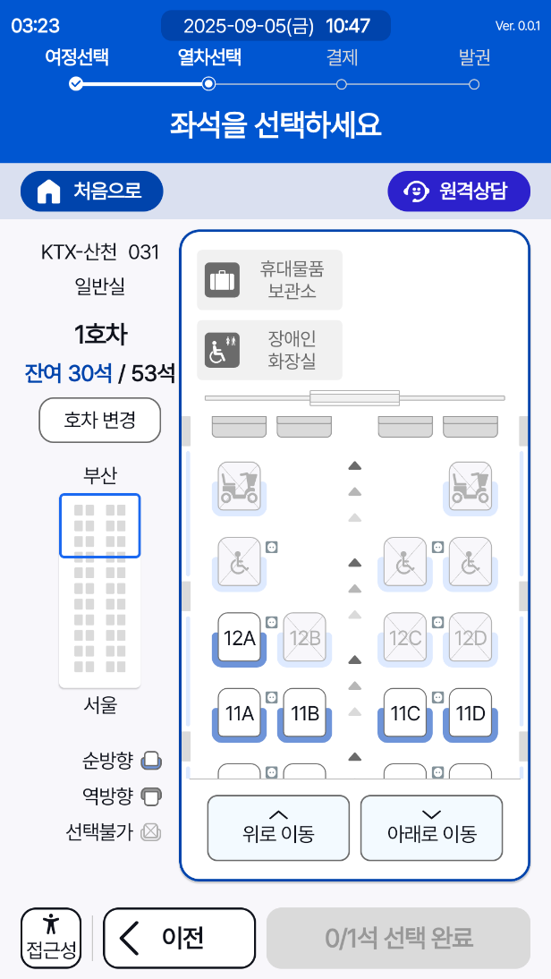
기본 예매
8 / 12
원하는 좌석을 고르세요
8
호차와 좌석을 선택하고 “선택 완료”를 누르세요.
회색 좌석은 이미 선택할 수 없는 좌석입니다.
Notes:
[Sources]
- 사용자 제공 자료: 2. ATIM_사용자 메뉴얼_V1.4(1).pptx, 원본 슬라이드 32

Slide 9
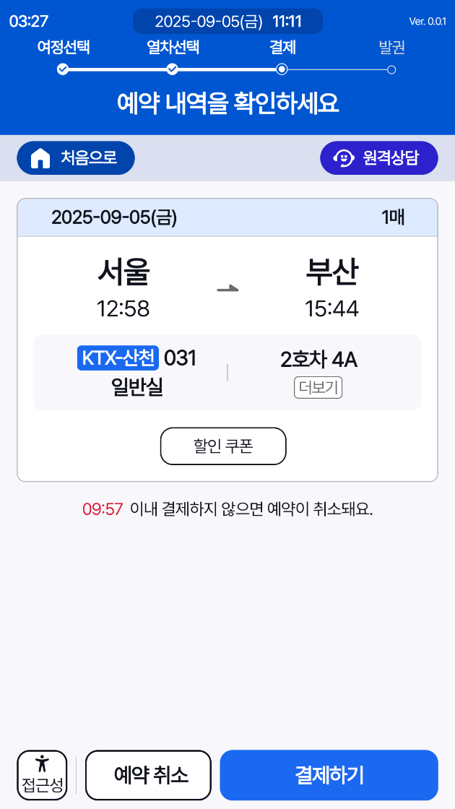
기본 예매
9 / 12
예약 내용을 마지막으로 확인하세요
9
열차·시간·인원·금액을 확인하고 결제하세요.
결제 전 출발역과 도착역을 한 번 더 확인하세요.
Notes:
[Sources]
- 사용자 제공 자료: 2. ATIM_사용자 메뉴얼_V1.4(1).pptx, 원본 슬라이드 33

Slide 10
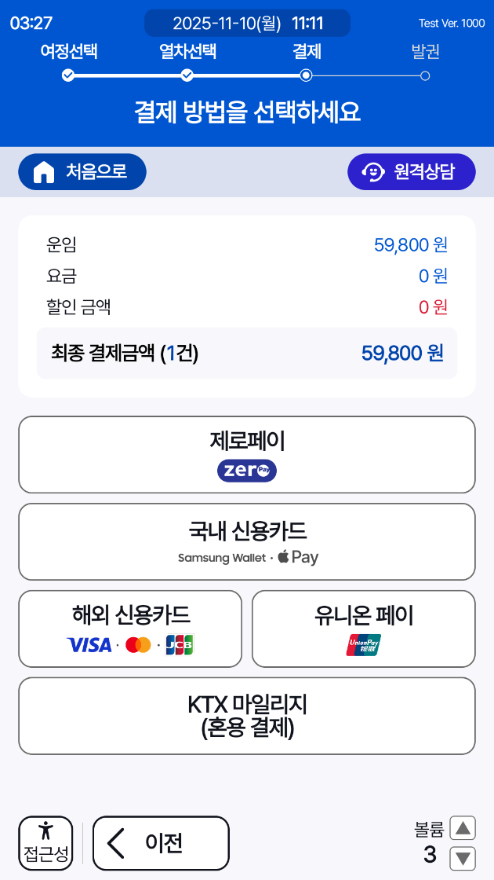
기본 예매
10 / 12
결제 방법을 선택하세요
10
카드 또는 원하는 결제수단을 누르세요.
카드 결제는 화면과 결제 단말기의 안내를 함께 확인하세요.
Notes:
[Sources]
- 사용자 제공 자료: 2. ATIM_사용자 메뉴얼_V1.4(1).pptx, 원본 슬라이드 42

Slide 11
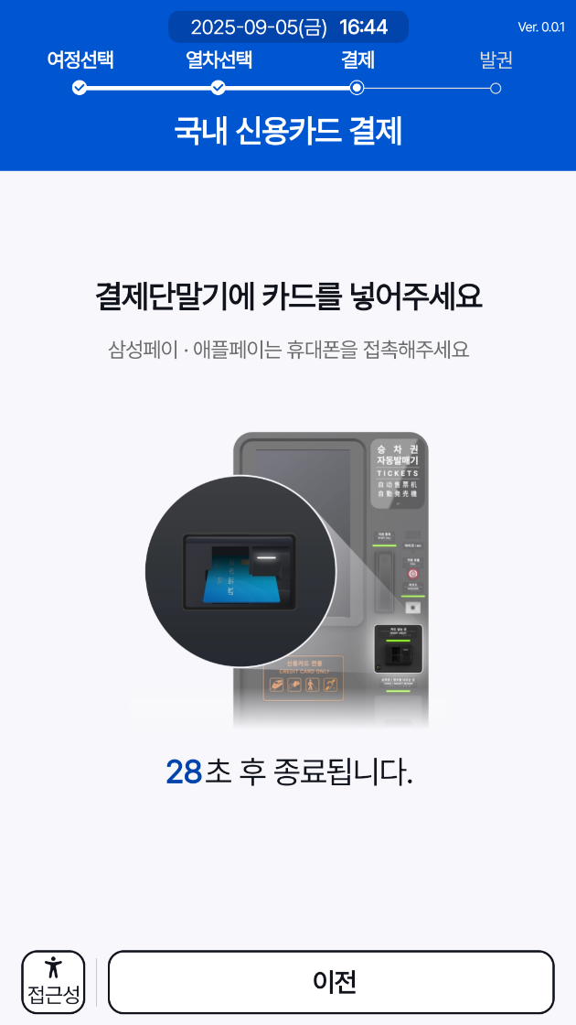
기본 예매
11 / 12
카드를 넣고 기다리세요
11
결제 단말기에 카드를 넣은 뒤 승인될 때까지 기다리세요.
결제가 끝나기 전에 카드를 빼지 마세요.
Notes:
[Sources]
- 사용자 제공 자료: 2. ATIM_사용자 메뉴얼_V1.4(1).pptx, 원본 슬라이드 46

Slide 12
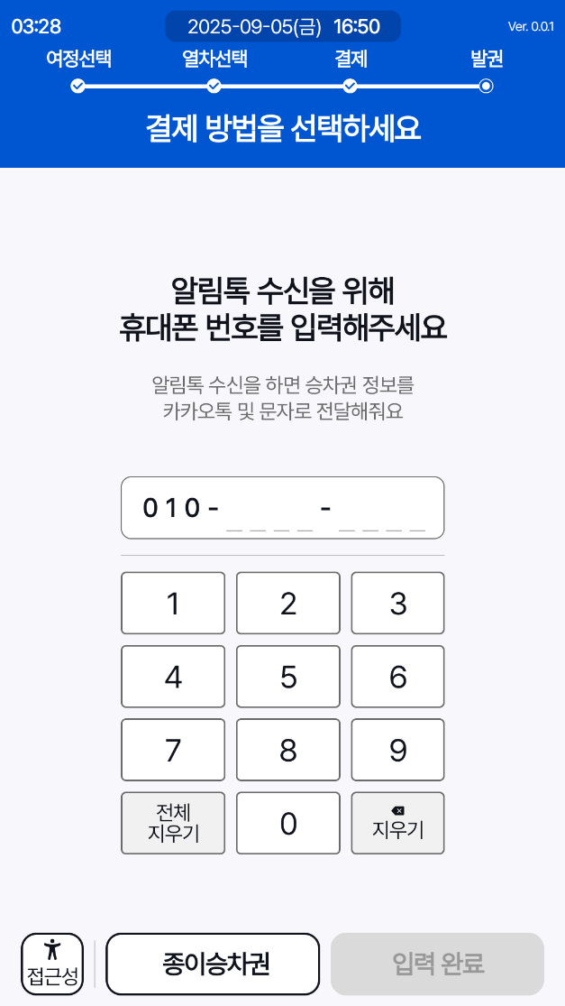
기본 예매
12 / 12
승차권을 받을 방법을 선택하세요
12
알림톡은 휴대폰 번호를 입력하고, 종이는 “종이승차권”을 누르세요.
종이 승차권은 발매기 아래쪽 배출구에서 꼭 챙기세요.
Notes:
[Sources]
- 사용자 제공 자료: 2. ATIM_사용자 메뉴얼_V1.4(1).pptx, 원본 슬라이드 58

Slide 13
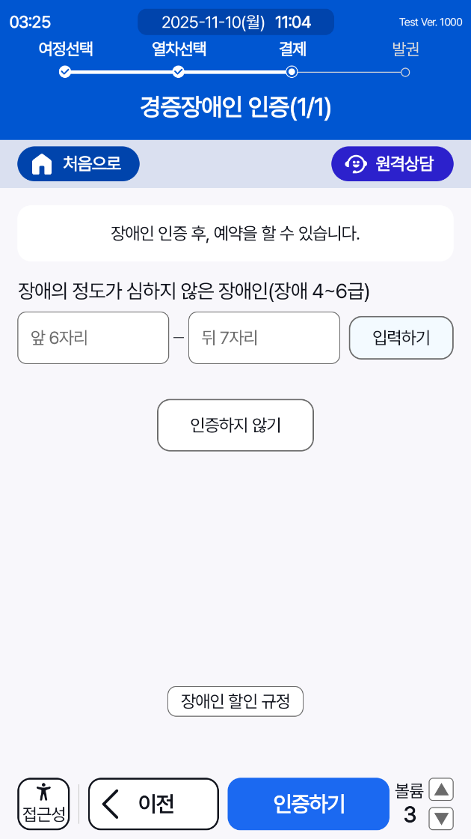

교통약자·할인
1 / 2
장애인 할인은 인원 선택부터 시작합니다
경증 또는 중증 장애인을 선택하면
본인 인증 화면으로 이동합니다.
현장 발매기 화면에서만 안내에 따라 입력하세요.
Notes:
[Sources]
- 사용자 제공 자료 원본 슬라이드 20, 22

Slide 14
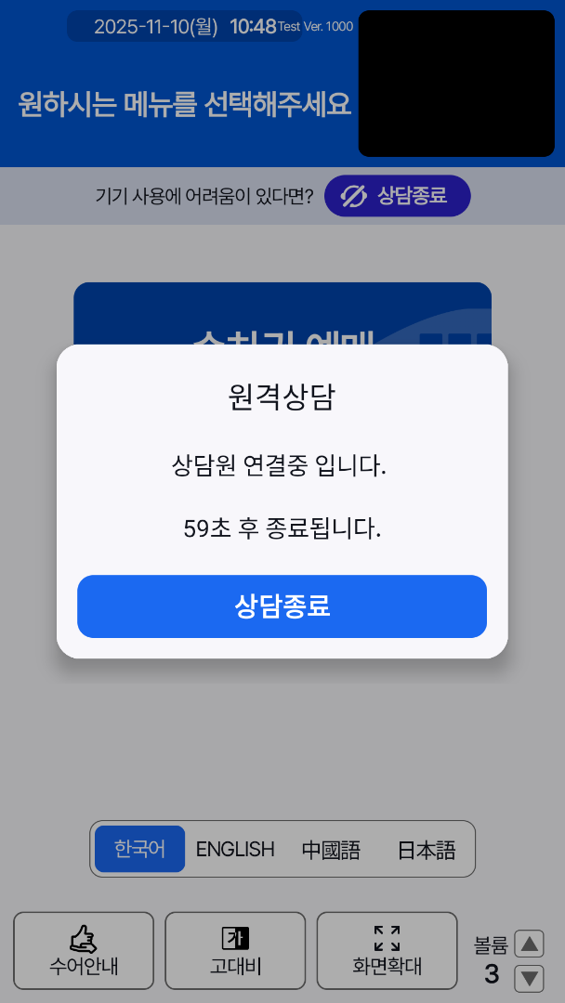
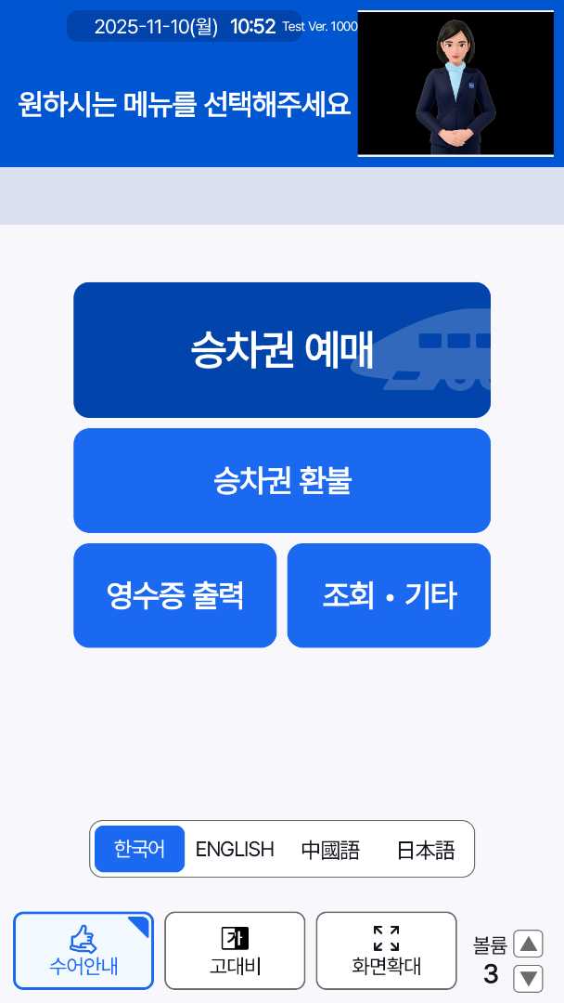
교통약자·도움
2 / 2
도움이 필요하면 바로 상담을 요청하세요
원격상담
상담원과 연결해 발권 도움을 받을 수 있습니다.
수어 안내
수어 안내 버튼을 켜면 화면 안내가 수어로 재생됩니다.
Notes:
[Sources]
- 사용자 제공 자료 원본 슬라이드 7, 9

